Slide 1
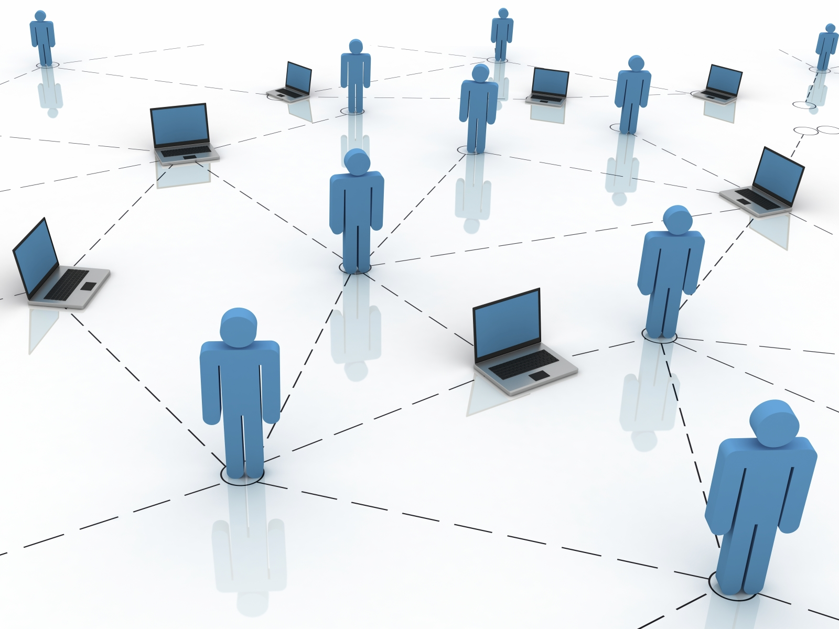
شبكات الحاسب الآلي وحمايتها
المحاضرة الثالثة
أ.مشاعل المطلق

Slide 2
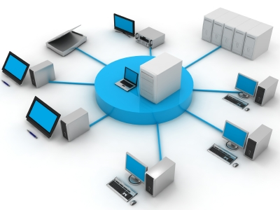
شبكات الحاسب الآلي
تعريف الشبكة :
" الشبكات هي مجموعة من أجهزة الحاسب وبعض الأجهزة الأخرى مرتبطة مع بعضها البعض للمشاركة في الموارد ".

Slide 3
أهم فوائد ومميزات الشبكات
1- المشاركة في المعلومات :
تتيح الشبكات ميزة المشاركة في المعلومات بصورة أسرع وأسهل بين مستخدمي الشبكة.
2- المشاركة في الأجهزة :
  المشاركة في الطابعات و الماسح الضوئي.
  المشاركة في وحدات التخزين لتخزين واسترجاع المعلومات من وإلى الأجهزة المرتبطة بالشبكة .

Slide 4
أهم فوائد ومميزات الشبكات
3- المشاركة في البرامج :
يمكن تثبيت البرامج وإدارتها مركزياً في جهاز واحد وهو الخادمServer) ) ومنع الوصول إليها إلا للمستفيدين فقط ويمكن بواسطة الخادم تحديد كلمات مرور للمستخدمين وتحديد وقت معين لكل مستخدم .
4- حماية المعلومات :
توفر الشبكات سرية تامة للمعلومات وذلك بإعطاء كل مستخدم اسم خاص ( User Name) وكلمة مرور ( Password ).
5- البريد الإلكتروني :
البريد الإلكتروني هو أحد أنواع التواصل بين الناس والتي توفرها الشبكات مثل الشبكة العالمية ( Internet) وهو أحد مسببات سهولة وسرعة الاتصال بين الناس في عصرنا الحاضر.

Slide 5
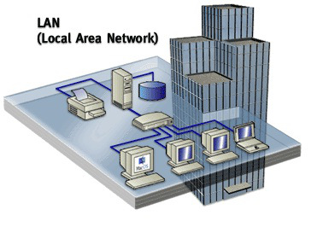
أنواع الشبكات حسب البعد
1- شبكات محلية (LAN) : وتعني Local Area Network
أي منطقة شبكة محلية وهي عبارة عن مجموعة من أجهزة الحاسب مرتبطة مع بعضها البعض بواسطة كابلات في منطقة واحدة أو مبنى واحد كوسيلة للاتصال بين الأجهزة.

Slide 6
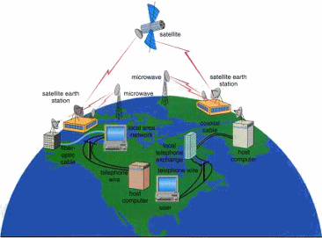
2- شبكات موسعة (WAN) : وتعني Wide Area Network
أنواع الشبكات حسب البعد
أي منطقة شبكة موسعة, في هذا النوع من الشبكات يتم ربط أجهزة الحاسب في مناطق مختلفة ( مباني متباعدة) ,
وذلك باستخدام وسائط مثل :
الاتصال الهاتفي (Telephone ) .
القمر الصناعي (Satellite) .

Slide 7
محور التعامل مع الشبكة
الخادم (Server) :
الخادم هو أهم أجهزة الشبكة وهو الذي يوفر مصادر الشبكة ويتحكم بها.
2. العميل (Client) :
  العميل هو عبارة عن جهاز حاسب آلي (وحدة طرفية ) مربوط بالشبكة , ولكن ليس له أي صلاحيات في التحكم.
3. مصادر الشبكة (Resource):
هي جميع المكونات المادية (الطابعات) أو البرمجية
( الملفات) التي يمكن أن يتشارك بها مستخدم شبكة الحاسب.

Slide 8
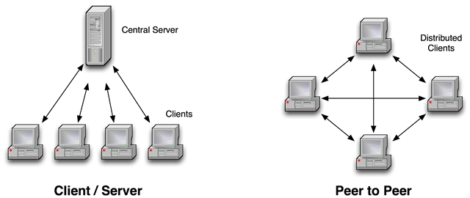
أنواع الشبكات حسب المكونات
1. شبكة النظير Peer To Peer Network :
كل جهاز في هذه الشبكة يستطيع الاستفادة
من موارد الجهاز الآخر سواء المكونات المادية
أو البرمجية , غالبا تستخدم هذه الشبكات في الشركات لنقل الملفات أو المستندات من جهاز إلى آخر.

Slide 9
مميزات شبكة النظير Peer To Peer Network :
1- سهلة التثبيت : حيث يكفي نظام تشغيل بسيط لإدخال الأجهزة
على هذا النوع من الشبكات.
2- قليلة التكلفة : حيث أن المكونات المادية المطلوبة لهذه الشبكة قليلة ورخيصة الثمن.
3- السيطرة على مصادر الشبكة من قبل المستخدمين :
عن طريق طلب خصائص الملف ثم طلب الأمر (مشاركة) والعكس صحيح لإزالة المشاركة.

Slide 10
عيوب شبكة النظير Peer To Peer Network :
1- محدودية المستخدمين : عدم القدرة على ربط عدد كبير من المستخدمين.
2 - لا يوجد نظام التخزين المركزي بهذا النوع من الشبكات.
3- الحماية ضعيفة.

Slide 11
أنواع الشبكات حسب المكونات
شبكة الخادم و العميل
Server/Client Network
في هذا النوع من الشبكات يكون هناك جهاز واحد يسمى الخادم هو المتحكم في الشبكة والمسئول عن الحماية والمهام الإدارية و منح خواص المشاركة المادية أو البرمجية للمستخدمين.

Slide 12
مميزات شبكة الخادم و العميل Server/Client Network
حماية مركزية قوية: لا يتم دخول أي مستخدم إلا بعد التحقق من اسمه وكلمة المرور الخاصة به.
التخزين المركزي : الذي يكون على الخادم ويسمح باستخراج الملفات من قبل عدة مستخدمين في نفس الوقت.
خدمة أعداد كبيرة من المستخدمين و سهولة إدارتهم : حيث أن نظام التشغيل الموجود في الخادم يحتوي على عدد من البرمجيات المساعدة والتي تتحكم في تنظيم وإدارة المستخدم و تعطي الصلاحيات بالرفض أو القبول عند دخول الشبكة مثلاً.

Slide 13
عيوب شبكة الخادم و العميل Server/Client Network
التكلفة الباهظة : حيث أن المكونات المادية والبرمجية المستخدمة غالية الثمن.
الحاجة لمراقب شبكات : للعمل على مراقبة الشبكة ومنح الصلاحيات المطلوبة من قبل مستخدميها .

Slide 14
المكونات المادية للشبكة ( Network Hardware)
جهاز (Hub) : هذا الجهاز يعمل بمثابة المستقبل والموزع للشبكة حيث أنه يوفر التداخل والاندماج المطلوب بين أجهزة مستخدمي الشبكة.
الكابلات (Cables) : تعتبر الكابلات حلقة الوصل بين الأجهزة وبين جهاز الـ(Hub) .
بطاقات الشبكة (Network Cards): عبارة عن البطاقات التي تركب على الأجهزة الخاصة بمستخدمي الشبكة وهي البطاقة التي يتم تركيب كيل الشبكة عليها ثم الربط مع الـ Hub.
بطاقات الاتصال الهاتفي (Modem) : تستخدم في حال الرغبة في وصل الشبكة بشبكة الإنترنت.

Slide 15
الشبكات اللاسلكية (Wi - Fi)
هي شبكات تستخدم خاصية الموجات , أي أن نقل المعلومات تنتقل بواسطة الهواء باستخدام الموجات الكهرومغناطيسية وليس باستخدام الكابلات كما في الشبكة العادية , وتتكون هذه الشبكات من نفس مكونات الشبكة العادية و لكن باستخدام مكونات الاتصال اللاسلكي .

Slide 16
العوامل المؤثرة سلباً على الشبكات
كثرة العملاء ( المستخدمين ) الداخلين على شبكة الحاسب يؤدي إلى بطء الشبكة.
صعوبة اكتشاف الأخطاء أو الأعطال في الشبكات خاصة إذا لم يكن العطل في أحد مكونات الشبكة المادية.
قطع أو ثني الأسلاك ( الكابلات) يؤدي إلى تعطيل الشبكة.

Slide 17
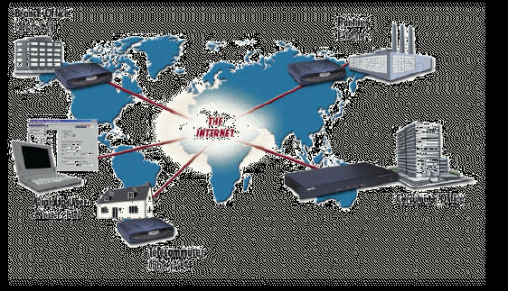
الشبكات العالمية الإنترنت (Internet)
هي شبكة عالمية تربط الآلف من شبكات العالم بمختلف أنواعها مع بعضها البعض , بدأت فكرة الانترنت كفكرة حكومية عسكرية في وزارة الدفاع الأمريكية ثم امتدت لتشمل القطاع الأكاديمي و التعليمي ثم بعد ذلك إلى القطاع التجاري و أخير أصبحت في متناول الأفراد .
الانترنت أكبر دليل عالمي لتطور الشبكات الذي مايزال مستمرا.
تقدم هذه الشبكة العديد من الخدمات :
    البريد الالكتروني .
    التجارة الالكترونية .
    الأخبار .
    برامج التواصل الاجتماعي .
    التعليم .

Slide 18
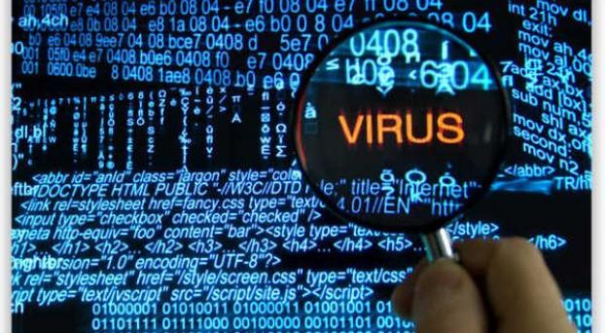
الفيروسات

Slide 19
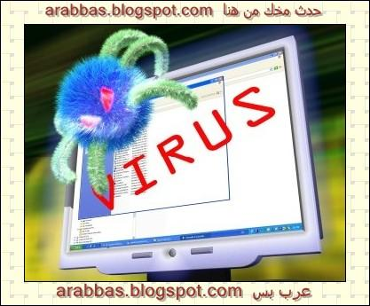
تعريف الفيروس
هو عبارة عن برنامج ولكن تم تصميمه بهدف إلحاق الضرر بنظام الحاسب , وحتى يتحقق ذلك يلزم أن تكون لهذا البرنامج القدرة على ربط نفسه بالبرامج الأخرى و كذلك القدرة على إعادة تكرار نفسه بحيث يتوالد ويتكاثر مما يتيح له فرصة الانتشار .

Slide 20
ما هي فيروسات الكمبيوتر وبرامج التجسس والإعلانات؟
فيروسات الكمبيوتر : هي برامج كمبيوتر مصممة للعمل على جهاز الكمبيوتر لديك دون إذن منك والتداخل مع عمليات وسجلات الكمبيوتر وتخريب أو حذف المعلومات أو حتى استغلال موارد النظام لديك لأغراض تخريبية أخرى.
برامج الإعلانات Adware : مصممة للدعاية والإعلان وتغيير الإعدادات العامة في أجهزة الكمبيوتر التي تتغلغل فيها.
برامج التجسس : spyware مصممة لجمع المعلومات الشخصية من المواقع الإلكترونية التي تزورها، بل أنها تستطيع الحصول على رقم بطاقة الائتمان الخاصة بك من كمبيوترك دون علمك.

Slide 21
أنواع الفيروسات
االفيروسات الدودية Worms :
  الفيروس الدودي لا يسبب اضرار لاي نوع من الملفات ولكنه يتسبب بتوقيف النظام عن العمل من خلال إعادة نسخ نفسه ويتواجد في الذاكرة الرئيسية و ينتشر بسرعة فائقة جدا في الشبكات .
حصان طراودة :
هوبرنامج يدخل بشكل شرعي عند الاذن بتثبيته ويقوم بسرقة ملفات و ارقام سرية من جهازك .
القنابل الموقوتة Time Bombs: يفجر نفسه في وقت محدد .

Slide 22
كيف لي أن أعرف فيما إذا كان جهازي مصاباً بهذه البرامج؟
تتواجد هذه البرامج أحيانا في جهاز الكمبيوتر لديك على مدى فترة زمنية طويلة دون أن تلحظها أو تكتشفها و تظهر بعض
الأعراض الدالة على الإصابة بالفيروس مثل :
بطء جهازك بصورة أكثر نسبياً من العادة .
التوقف عن الاستجابة والقفل بين الحين والآخر .
حدوث انهيار في النظام وإعادة التشغيل كل عدة دقائق وعدم التشغيل بشكل اعتيادي.
تعطيل عمل البرامج وعدم إمكانية الطباعة بالشكل الصحيح.
تعذر الوصول إلى الأقراص في جهازك وظهور العديد من رسائل الأخطاء.
يظهر على الشاشة نوافذ منبثقة غير مرغوب فيها حتى وأنت لا تتصفح الإنترنت.
صفحة البدء لمستعرض الإنترنت لديك قد تختلف عن الصفحة التي تستخدمها، وقد تلاحظ وجود شريط أدوات غير مرغوب فيه على مستعرض الإنترنت .

Slide 23
أهم طرق الحماية من الفيروسات
الحصول على جدار حماية ناري Firewall :
جدار الحماية الناري من الإنترنت هو برنامج أو جهاز يقوم بفرز وتصفية الفيروسات والديدان والمتسللين والمعتدين الذين يحاولون الوصول إلى جهازك عبر الإنترنت.
ويعتبر تركيب جدار حماية ناري أكثر الطرق فاعلية، وأهم خطوة أولية يمكنك اتخاذها لحماية جهاز الكمبيوتر لديك هو القيام بتركيب جدار حماية ناري قبل الدخول إلى الإنترنت للمرة الأولى والإبقاء عليه عاملاً في كافة الأوقات.
يمكنك الحصول على جدار حماية ناري لجهازك من محلات الكمبيوتر أو من خلال الإنترنت.
علما أن بعض أنظمة التشغيل مثل ويندوز يوجد من ضمنها جدار حماية ناري.

Slide 24
أهم طرق الحماية من الفيروسات
2. تحميل البرامج المضادة للفيروسات:
حيث يقوم برنامج مكافحة الفيروسات بفحص جهازك لمعرفة الفيروسات الجديدة التي أصيب بها ومن ثم تنظيف هذه الفيروسات بما يكفل عدم إلحاق المزيد من الأذى بجهازك.
وتكون عديمة الفائدة في مواجهة الفيروسات الجديدة إلا إذا تم تحديث البرنامج من موقع الشركة المنتجة أو المصنعة له على شبكة الانترنت.
لابد أن يكون عاملاً في جميع الأوقات بحيث أنه بمجرد تشغيل جهازك يبدأ البرنامج بالعمل للكشف عن الفيروسات مما يضمن التعامل معها بأسرع ما يمكن. كما يقوم بالكشف عن الفيروسات في الأقراص المدخلة في جهازك والبريد الإلكتروني الذي تستلمه والبرامج التي تقوم بتحميلها في جهازك من الإنترنت.

Slide 25
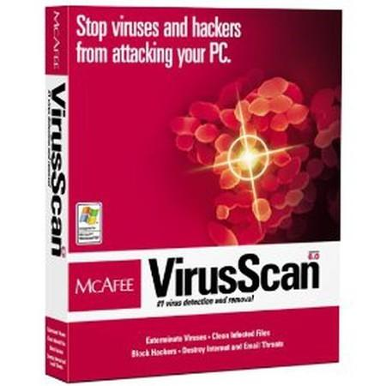
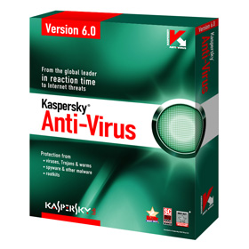


Slide 26
أهم طرق الحماية من الفيروسات
3. لا تفتح رسائل البريد الإلكتروني المشكوك فيها :
لا تفتح أي مرفقات بريد إلكتروني لا تعرف مصدره أو غير متأكد من محتوياته حتى ولو كنت تستخدم برنامج مكافحة فيروسات وحتى أن كان بريد غريب من أحد اصدقائك.
4. الحذر عند إقفال النوافذ المنبثقة :
اهي النوافذ التي تقفز على شاشة الكمبيوتر لديك عند ذهابك إلى مواقع إلكترونية محددة. وعليك إتباع وسيلة آمنة لإقفال هذه النوافذ آلا وهي الإقفال من مربع العنوان ((xالموجود في أعلى النافذة.

Slide 27
أهم طرق الحماية من الفيروسات
5. فكر ملياً قبل تنزيل ملفات من الإنترنت :
يمكن كذلك أن تُصاب بفيروسات وبرامج دعاية وبرامج تجسس من خلال تنزيل برامج وملفات أخرى من الإنترنت. فإذا كان البرنامج مجانياً ومزود من قبل مطور برمجيات مجهول، فهو من المرجح أن يحتوي على برمجيات إضافية وغير مرغوب فيها أكثر مما لو كانت قد تمت بتنزيل أو شراء برنامج من مطور برمجيات مشهور ومرموق.
6. عمل نسخ احتياطية من ملفاتك :
لتفادي فقد ملفات العمل لديك في حالة تعرض كمبيوترك للإصابة بالفيروسات، عليك التأكد من عمل نسخ احتياطية لملفاتك المهمة.

